Slide 1
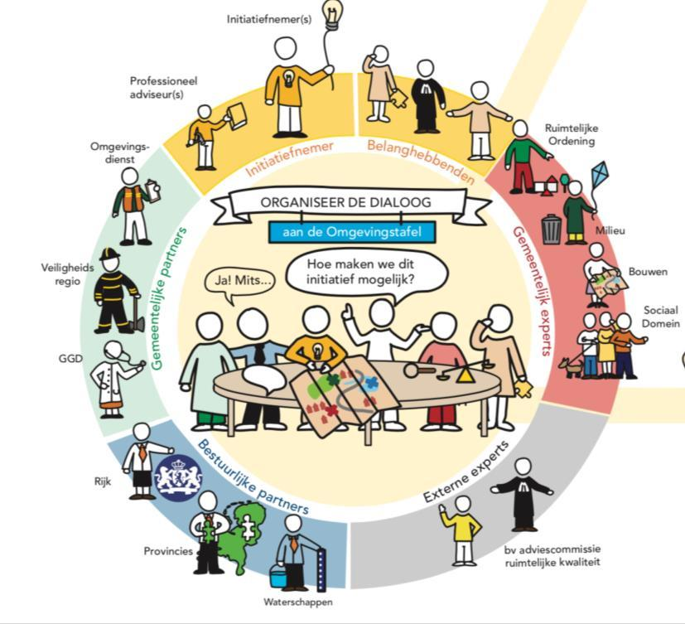
De Omgevingstafel

Slide 2
Voorstellen
Naam: Jeroen de Bree
Functie: Casusregisseur Omgevingswet (sinds 15 maart 2021)
Wat is mijn rol?
- Verantwoordelijk voor het proces & informatievoorziening van
complexe initiatieven;
- 1e aanspreekpunt voor initiatiefnemers na intakefase (natuurlijk kunnen ook inhoudelijk deskundige rechtstreeks contact hebben);
- Voorzitter omgevingstafel;
- Samenwerking onderhouden met ketenpartners;
- Geen vergunningverlener / inhoudelijk deskundige

Slide 3
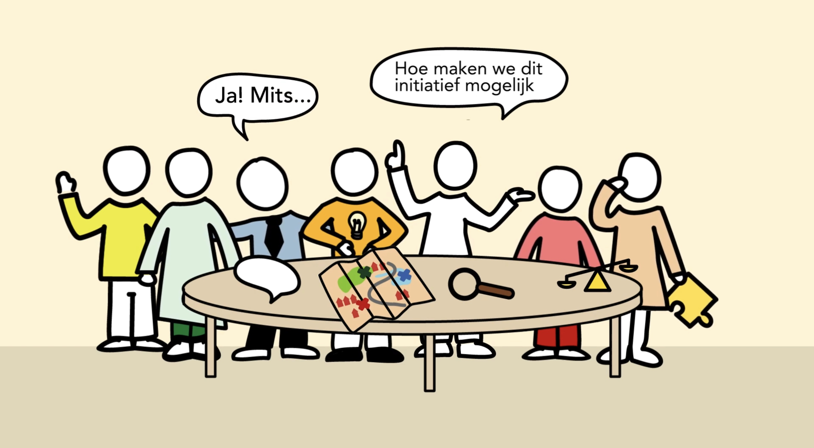
Wat is het doel van de omgevingstafel?
Hoofdoel: Samen het initiatief mogelijk maken binnen de geformuleerde criteria en mitsen.
Doel van de dialoog aan de omgevingstafel:
  samen tegelijkertijd met adviseurs (collega’s), met initiatiefnemer en belanghebbende aan tafel
  het integraal kijken naar een vraag van een initiatiefnemer
  een gesprek met de initiatiefnemer en belanghebbende
  een nieuwe manier van interactie met de initiatiefnemer en belanghebbende: samen op zoek naar een oplossing.
  Ja, mits. Van toetsen naar adviseren.

Slide 4
Wat is de input voor een omgevingstafel?
Input
  Afwegingsformulier uit de intaketafel
  Evt. bijlage(n) bij afwegingsformulier
  Evt. Adviezen adviseurs (ligt aan fase omgevingstafel)
  Bestemmingsplantoets?
Wat is het resultaat van een omgevingstafel?
Het resultaat is een definitief ontwerp van het initiatief, vergezeld van een advies van alle betrokkenen aan de tafel en een conceptvergunning.

Slide 5
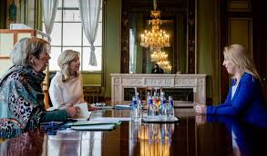
Rondes van de omgevingstafel
Fases/Rondes omgevingstafel:
1. Verkennen en definiëren
2. Globaal of concept ontwerp
3. Definitief ontwerp
Verkennen en definiëren:
  Nog geen of slechts summier ontwerp bekend
  Vooral bedoeld om informatie te delen en kaders te stellen.
  Uitkomst: een programma / verslag van eisen waarmee de initiatiefnemer aan de slag kan.

Slide 6
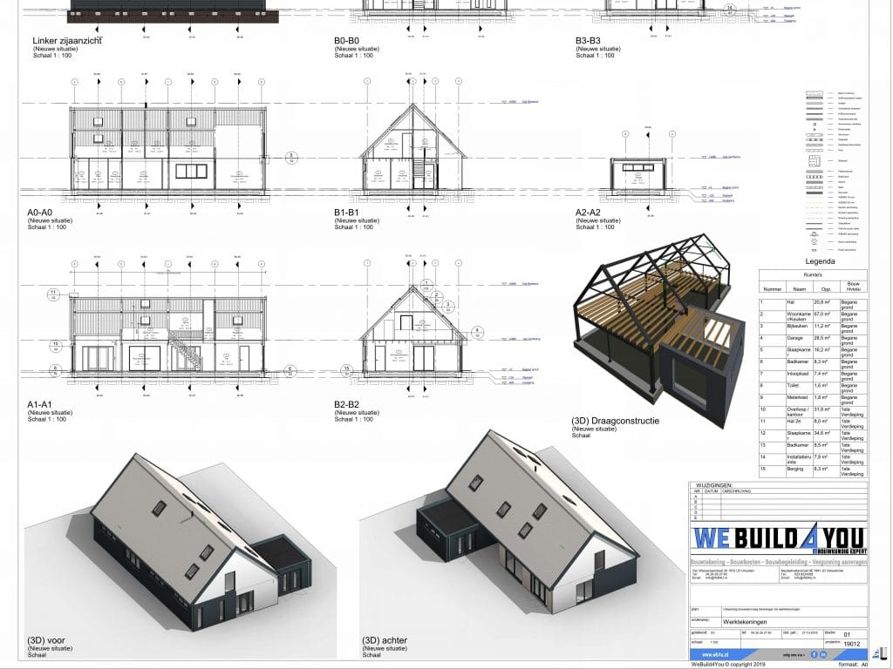
Rondes van de omgevingstafel
  2. Globaal/concept ontwerp:
    Concept ontwerp aanwezig obv programma van eisen
    Adviseurs geven nav ontwerp advies en hebben dialoog met initiatiefnemer (wat moet nog aangepast wat moet nog aangeleverd etc.)
    Uitkomst: Bepaald is of initiatief verder kan naar een DO of niet en onder welke voorwaarden.
    3. Definitief ontwerp:
    Nagaan of het ontwerp voldoet aan de gestelde eisen en adviezen.
    Mogelijk bespreken voorschriften en voorwaarden bij vergunning
    Uitkomst: beslissing of ontwerp gereed is voor vergunningaanvraag.

Slide 7

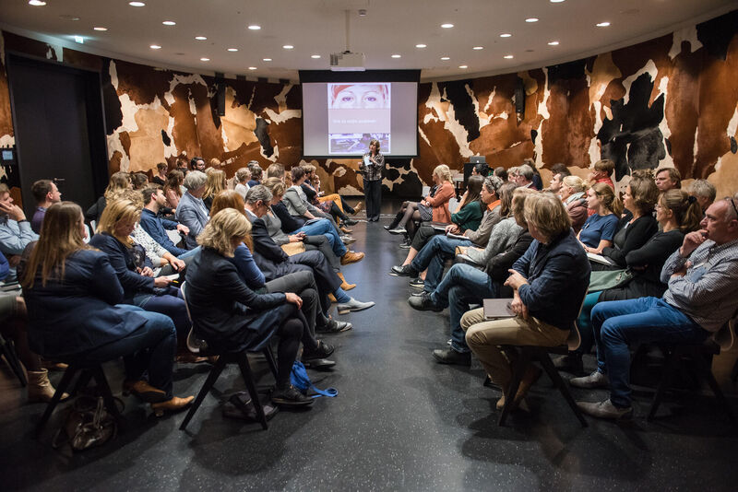
Wie neemt deel aan een omgevingstafel?
Wat is de noodzaak van het oefenen?
Testen of het proces zoals dit is opgesteld ook werkt (integrale benadering).
Waar lopen we tegen aan en hoe kunnen we dit verbeteren / aanpassen. (kom vooral ook met suggesties)
Het eigen maken van het gesprek (in korte pitch standpunt kenbaar maken);
Het eigen maken van het werken vanuit het “Ja mits: van toetsen naar adviseren;
Het eigen maken van het proces om samen met de initiatiefnemer en belanghebbende op zoek te gaan naar een oplossing voor alle partijen;
  Iedereen die op wat voor wijze dan ook te maken heeft met de fysieke leefomgeving kan gevraagd worden deel te nemen aan een omgevingstafel.
  Deelname is afhankelijk van de ontvangen beoordeling. Blijkt uit de beoordeling of het advies klip en klaar wat er van een initiatiefnemer verwacht wordt en kan de casusregisseur dit overbrengen dan is deelname in dat geval vaak niet nodig tenzij het onderwerp een belangrijk aandachtspunt is in het initiatief (bv. vanwege raakvlakken met andere onderwerpen of de omgeving)

Slide 8
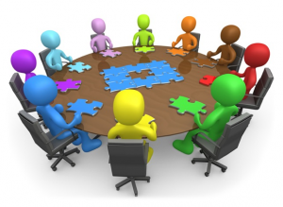
Wat wordt van je verwacht aan de tafel?
Initiatiefnemer:
Verwoordt het initiatief
Verwoordt de voordelen voor de gemeente
Verwoordt of en hoe aan participatie invulling wordt gegeven
Vraagt om duidelijke taal, helderheid over proces en procedure
Draagt oplossingen aan
Adviseurs:
Adviseren op basis van hun expertise en houden ook het proces en relatie goed in de gaten
Stellen de juiste vragen op het moment dat dit van belang is.
Houding is: hoe kunnen we dit plan mogelijk maken
Denken mee en geven ook de oplossingen aan
Vergunningverlener (naast rol als adviseur):
Legt alle afspraken vast
Opent aan het begin de systemen waar het initiatief, plaats en andere relevante informatie beschikbaar is
Legt en bewaakt dat er afspraken gemaakt worden over de planning/voortgang
Stelt (concept) vergunning op

Slide 9
Wat wordt van je verwacht aan de tafel?
Casusregisseur:
Voorzitter omgevingstafel;
Brengt de aanwezigen in positie om te vertellen wat hun mening en belang is;
Stelt vragen zodat duidelijk wordt wat precies bedoeld wordt;
Bevordert de dialoog;
Probeert de initiatiefnemer goed tot dienst recht te laten komen. Zorgt dat alles duidelijk is en concreet;
Voorkomt dat de aanwezigen in de verdediging gaan maar draagt zorg voor de ‘ja,mits’-houding.
Aan het einde van elke discussie over een thema neemt de casusregisseur een integrale beslissing op basis van de input van alle deelnemers aan tafel;
Tijdens de discussie neemt de casusregisseur niet deel, hooguit kan hij/zij een verhelderende vraag stellen aan een van de deelnemers als er zaken onderbelicht.
Daarnaast bestaat ook nog de rol van observator en belanghebbende.

Slide 10
Hoe ziet een agenda van een omgevingstafel er nu uit?
Zie voorbeeld

Slide 11
Afsluiting
Loop je tegen zaken aan of heb je gedachte waarbij je denkt waarom doen ze dat nu zo kan het niet beter anders kom er vooral mee!
Het is niet in “beton gegoten”, ook wij zijn nog zoekende op sommige aspecten. (bv. ondersteuning ict / formulieren etc.)
Hulp is altijd welkom. Wil je een actievere rol in dit proces? Laat het ons weten!

